Slide 1
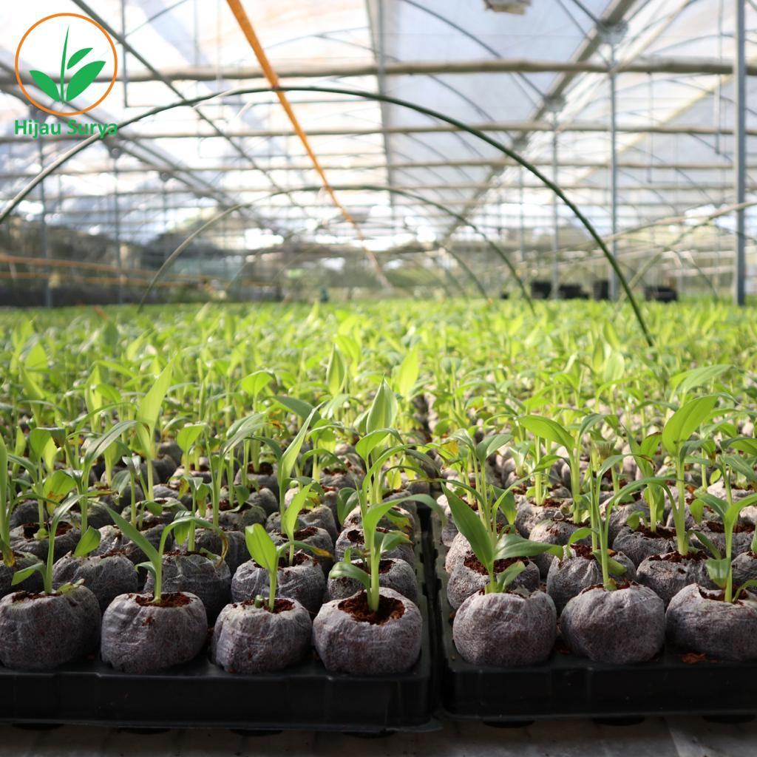





Pengembangan Benih Pisang Bermutu Mendukung Kawasan/Kampung Pisang
Disampaikan oleh:
Dr. Ir. Prihasto Setyanto, M.Sc
Direktur Jenderal Hortikultura
Direktorat Jenderal Hortikultura
Kementerian Pertanian RI

Slide 2
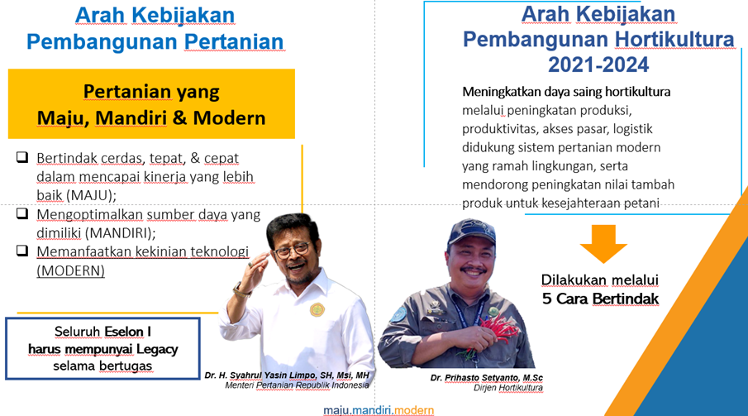

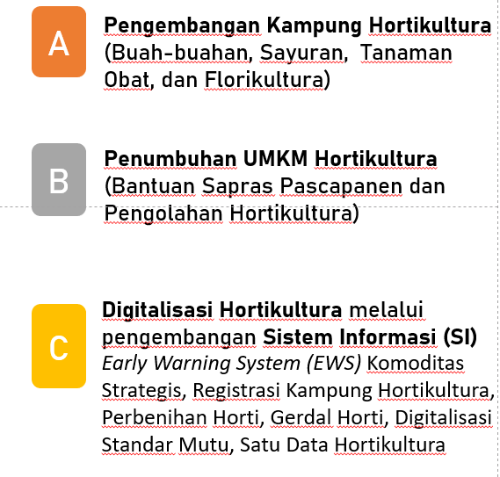


Merupakan Legacy
Ditjen Hortikultura
Strategi Pengembangan Hortikultura
Tahun 2021-2024

Slide 3
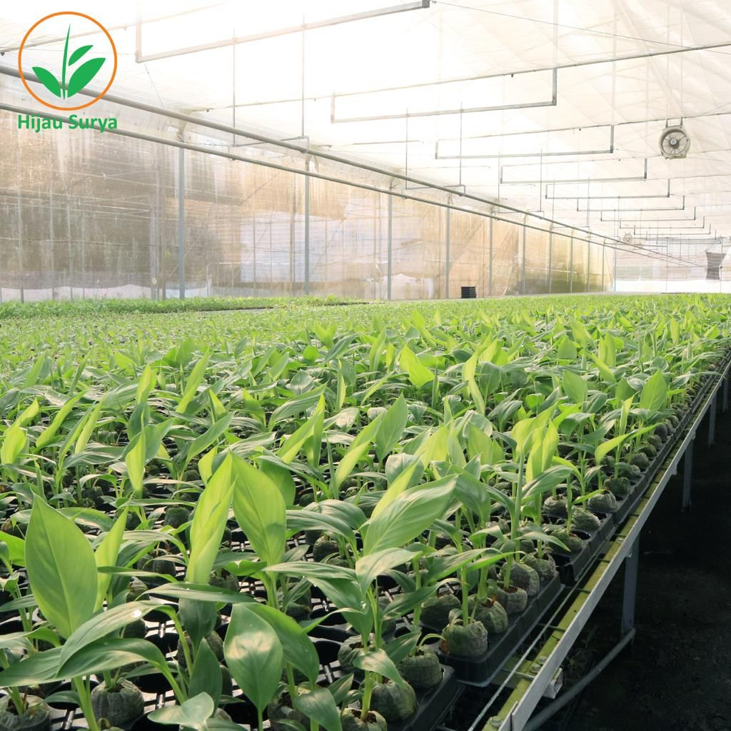



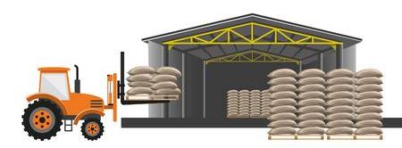

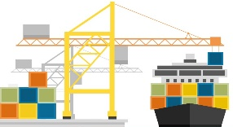
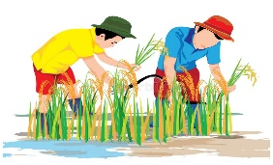
ARAH PEMBANGUNAN HORTIKULTURA MELALUI CARA BERTINDAK
n
CB1:
PENINGKATAN KAPASITAS PRODUKSI
CB2:
DIVERSIFIKASI
PANGAN LOKAL
CB3:
PENGUATAN CADANGAN DAN SISTEM LOGISTIK PANGAN
CB4:
PENGEMBANGAN PERTANIAN MODERN
CB5:
GERAKAN TIGA KALI EKSPOR (GRATIEKS)
Pengembangan Diversifikasi Pangan Lokal berbasis kearifan lokal yang fokus pada satu komoditas utama
Stabilisasi Pasokan Komoditas Hortikultura
Pengembangan Smart Farming
Meningkatkan volume ekspor melalui kerjasama dan investasi dengan pemda dan stakeholder terkait
Pengembangan Kampung Hortikultura
Kampung Buah
Kampung Sayuran
Kampung Tanaman Obat
Kampung Florikultura
Pengembangan dan pemanfaatan Screen House untuk mendorong produksi hortikultura di luar musim tanam
Penguatan sistem logistik hortikultura nasional untuk stabilisasi pasokan dan harga pangan melalui fasilitasi bantuan distribusi, sewa gudang, dan penerapan rantai dingin
Pemanfaatan pangan lokal melalui pengembangan kampung pisang dan Kampung pisang
Menambah ragam komoditas ekspor dalam bentuk produk olahan hasil UMKM Hortikultura
Peningkatan Produksi dan Produktivitas Buah, Sayuran, tanaman obat dan florikultura
Pengembangan korporasi petani
Digitalisasi/
Sistem Informasi
Hortikultura
Menambah akses pasar melalui kerjasama bilateral/ multilateral
Pengembangan food estate untuk peningkatan produksi hortikultura di beberapa wilayah potensial
Pemanfaatan lahan pekarangan pada Pengembangan Kampung Hortikultura
CB= Cara Bertindak

Slide 4








Pengembangan Kampung Hortikultura
Terbangunnya Kawasan Hortikultura Skala Ekonomi
KAWASAN
KORPORASI
Bantuan yang diberikan:
One Village One Variety
10 HA
Benih Bermutu
Saprodi (Pupuk Organik, Anorganik, Kaptan, dll)
Pengendali Organisme Pengganggu Tanaman Ramah Lingkungan
Sarana dan Prasarana Pascapanen, serta Pengolahan
Registrasi Kampung dan Sertifikasi Produk
5 HA
Pemenuhan kebutuhan produk segar dan olahan dalam negeri
Peningkatan ekspor produk hortikultura
Pengembangan agrowisata dan agroeduwisata
Pengembangan UMKM Hortikultura
Kampung Hortikultura
Keterangan:
Luasan lahan 5ha atau 10 ha mrpk akumulasi dari parsial lahan yang berdekatan yang terhubung dalam 1 wilayah desa
Pengawalan dan Pendampingan intensif dari hulu hingga hilir
Fasilitasi akses permodalan (KUR), mekanisasi, pengairan, kelembagaan, pemasaran
Meningkatnya Kesejahteraan Petani di Kampung/Desa

Slide 5







Terbangunnya Kawasan Pisang Skala Ekonomi
Pengembangan Kampung Pisang
KAWASAN
KORPORASI
Bantuan yang diberikan:
One Village One Variety
Benih Bermutu (Pisang)
Saprodi (Pupuk Organik, Pupuk Hayati)
Pemenuhan kebutuhan produk
segar dan olahan dalam negeri
Peningkatan ekspor produk Pisang
Pengembangan agrowisata dan
agroeduwisata
Pengembangan UMKM Hortikultura
Pengendali Organisme Pengganggu Tanaman Ramah Lingkungan
Sarana dan Prasarana
10 HA
Pascapanen, serta Pengolahan
Registrasi Kampung dan
Sertifikasi Produk
Pisang
Pengawalan dan Pendampingan intensif dari hulu hingga hilir
Fasilitasi akses permodalan (KUR), mekanisasi, pengairan, kelembagaan, pemasaran
Meningkatnya Kesejahteraan Petani di Kampung/Desa

Slide 6

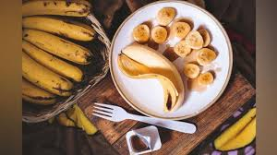

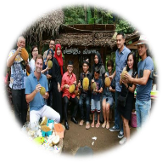

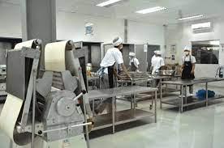

Sasaran Pengembangan Kampung–Kawasan Pisang
2. EKSPOR
Tersedianya Keperluan Ekspor Produk pisang
3. KAMPUNG DAN PARIWISATA
Terbentuknya 1.000 Kampung Komoditas Hortikultura yang juga berpotensi menjadi Lokasi Agrowisata dan Agro Edu Wisata
1. KONTINUITAS PASOKAN
Terpenuhinya Kebutuhan Konsumsi pisang Domestik
4. BAHAN BAKU INDUSTRI
Tersedianya Kebutuhan Bahan Baku
Industri pisang
5. KESEJAHTERAAN PETANI
Meningkatnya Kesejahteraan
Petani di Perdesaan

Slide 7

Luas Panen Pisang Tahun 2016-2020

Slide 8
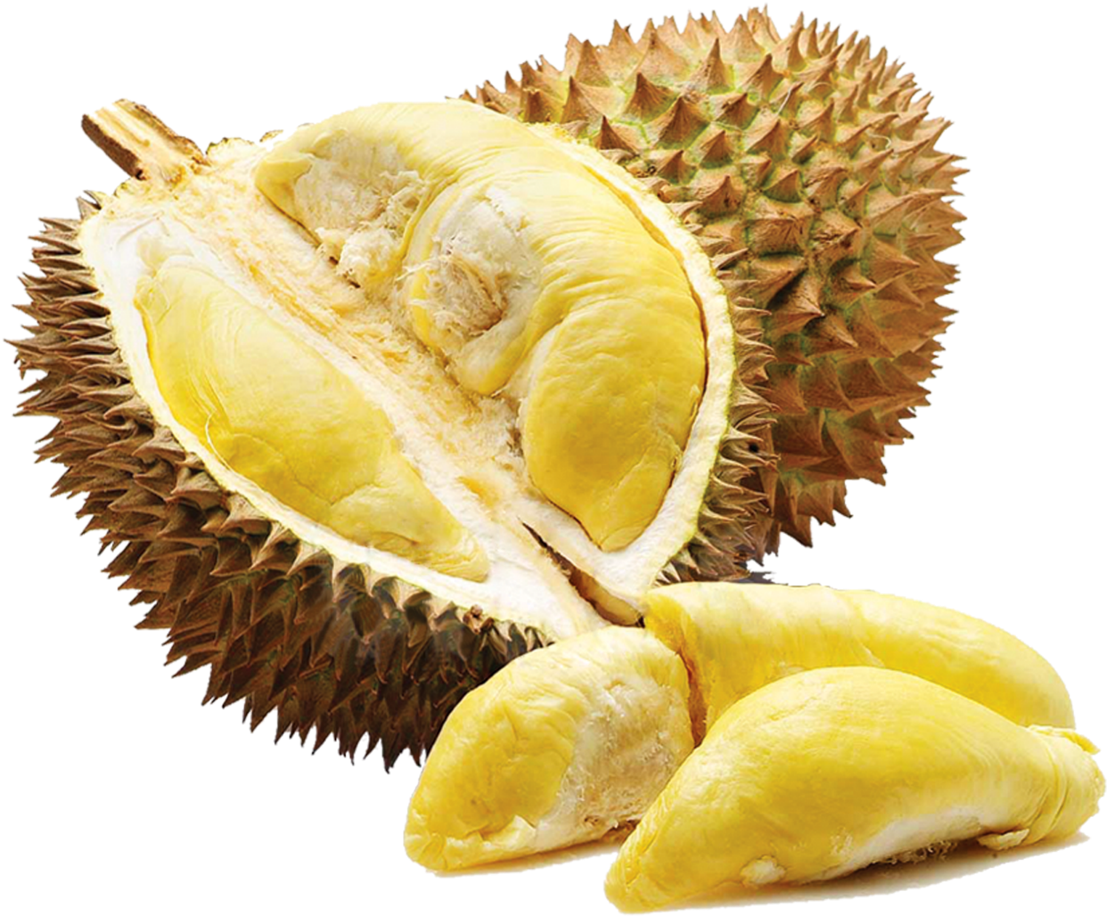
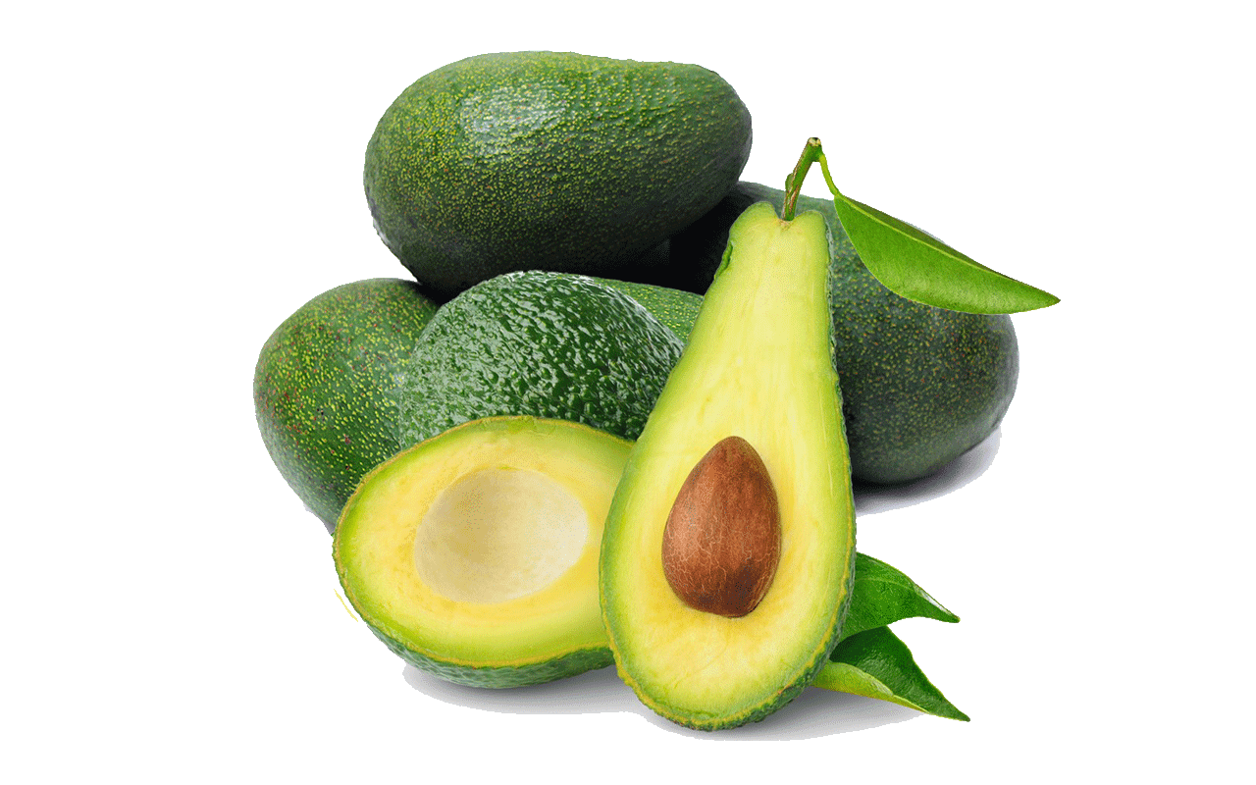
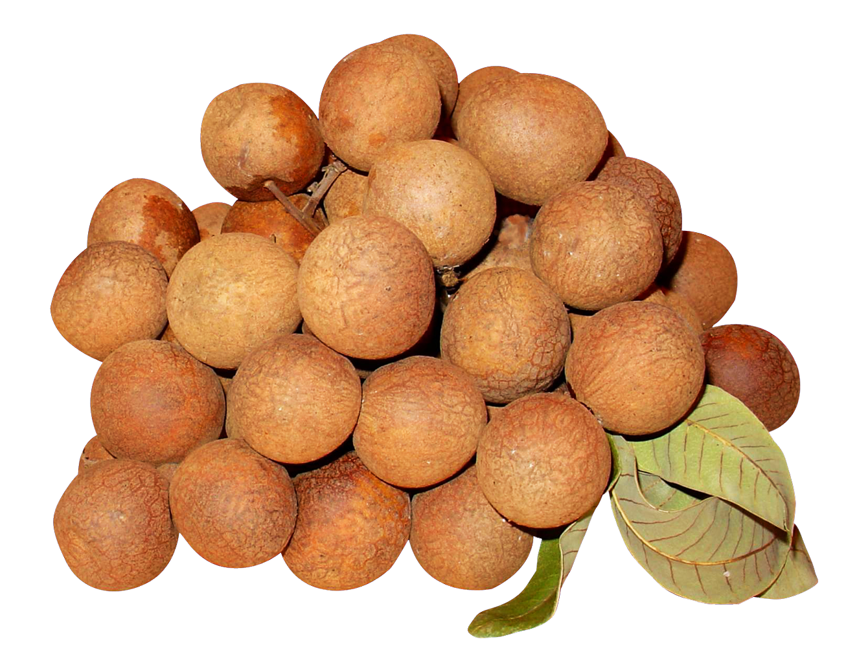

PERTUMBUHAN PRODUKSI BUAH DALAM 2 DEKADE
Sumber: BPS

Slide 10
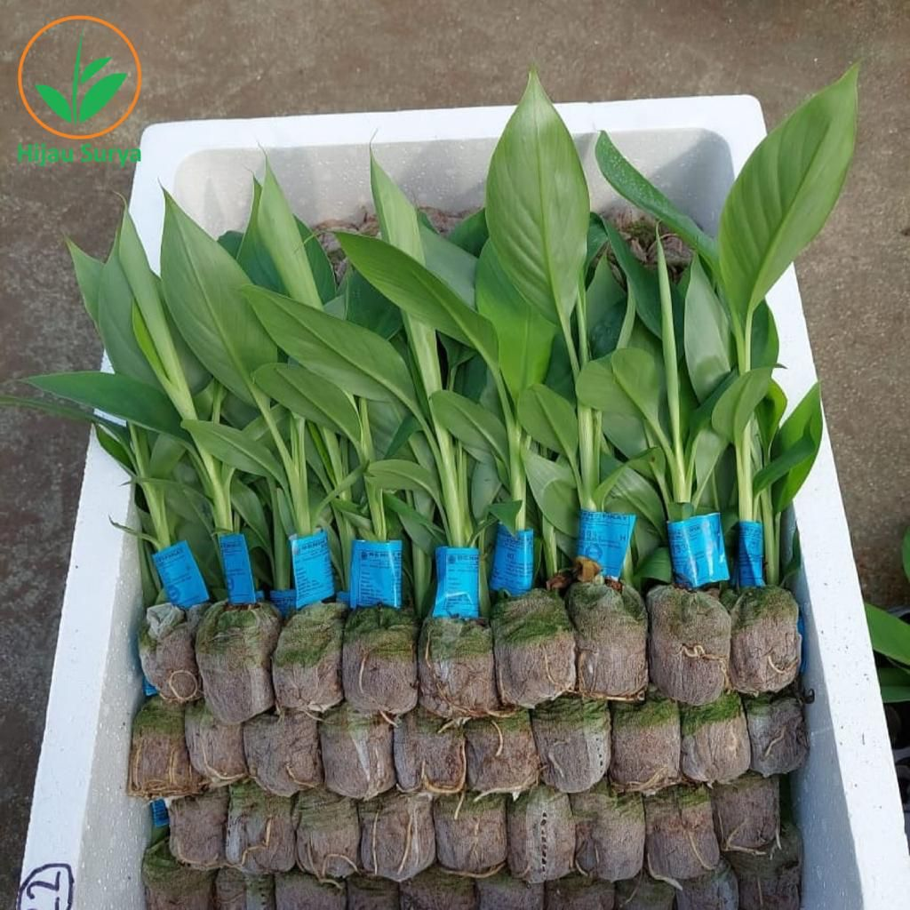





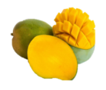





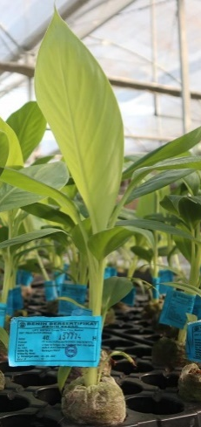
Kampung Buah 2021
1
2
3
4
Manggis
40 Kampung
Pisang
56 Kampung
Mangga
65 Kampung
Buah Naga
2 Kampung
Jeruk
52 Kampung
Kelengkeng
120 Kampung
Alpukat
159 Kampung
Flori
20 Kampung
Durian
197 Kampung

Slide 11
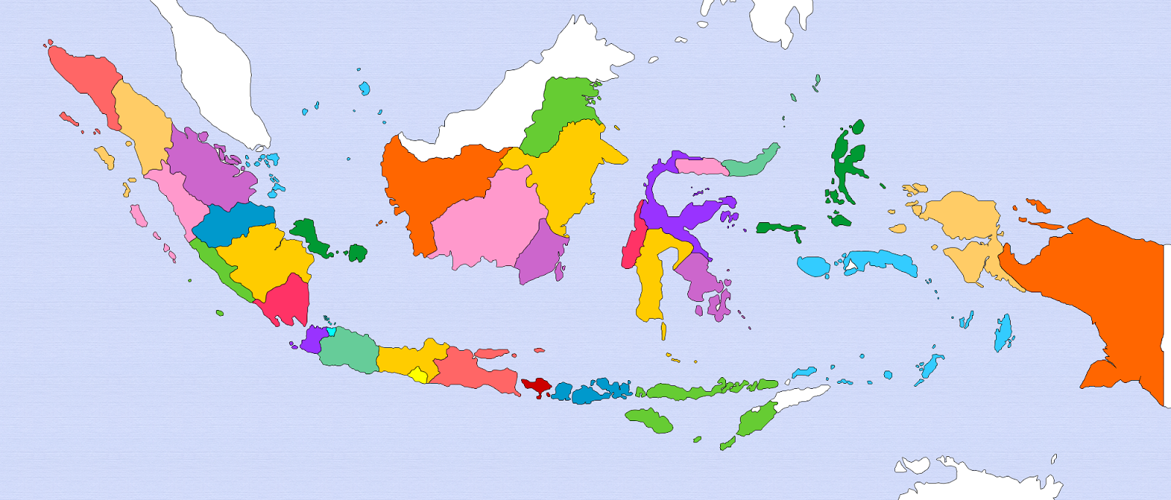

LOKASI KAMPUNG PISANG 2021
Bener Meriah
6 Kampung
Aceh Tenggara
6 Kampung
Minahasa
2 Kampung
Halmahera Timur
2 Kampung
Pulang Pisau
10 Kampung
Kapuas
10 Kampung
Mamuju Tengah
2 Kampung
Lampung Barat
4 Kampung
Grobogan
3 Kampung
Bantaeng
2 Kampung
Bogor
2 Kampung
Cianjur
2 Kampung
Blitar
5 Kampung

Slide 12
RENCANA CALON LOKASI KAMPUNG PISANG 2022
Bener Meriah
4 Kampung
Asahan
5 Kampung
Minahasa
2 Kampung
Halmahera Timur
9 Kampung
Kutai Timur
10 Kampung
Minahasa Utara
7 Kampung
Agam
5 Kampung
Pulang Pisau
6 Kampung
Kapuas
6 Kampung
Teluk Wondama
10 Kampung
Mamuju Tengah
9 Kampung
Jeneponto
4 Kampung
Mimika
10 Kampung
Purwakarta
4 Kampung
Brebes
2 Kampung
Bantaeng
2 Kampung
Gowa
4 Kampung
Lumajang
6 Kampung
Kab. Bogor
2 Kampung
Batang
5 Kampung
Kab. Bandung
2 Kampung
Gn.Kidul
5 Kampung
Jembrana 2 Kampung
Blitar
11 Kampung

Slide 13
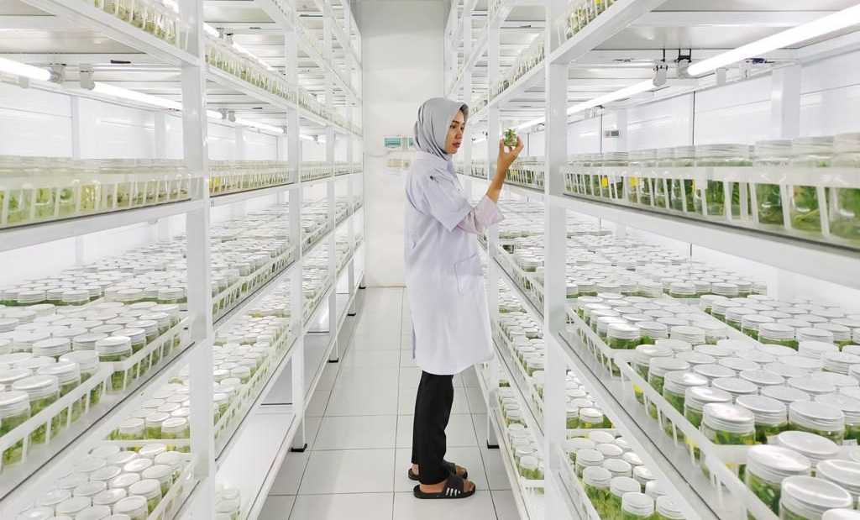
Berlayar ke tanah seberang,
Naik Pinishi berawak sembilan,
Pesan Kanda untuk yang Tersayang
Makanlah buah Pisang Jika ingin sehatkan badan
TERIMA KASIH

